Slide 1
Actividad nº1 Lunes 23 de Marzo
Identidad y autonomía "si yo fuera”
Instrucciones : actividad en familia, sentados en círculo jugarán a si yo fuera completando la frase con sus propias ideas, por ejemplo “si yo fuera un animal sería …, si yo fuera un color seria…. (medio de trasporte, fruta , juguete, etc.), que el niño /a fundamente sus respuestas y el adulto registre en una hoja en blanco.

Slide 2
Actividad nº2 Martes 24 de Marzo
Identidad y autonomía ¿Quién soy ?
Instrucciones : Observarse en un espejo, describirse y comentar lo que ven , en una hoja en blanco el adulto registra lo narrado por el niño /a, posteriormente en la misma hoja dibújate y responde ¿Cómo te ves ? ¿Cómo te sientes? ¿a que te gusta jugar? ¿Cuál es tu comida preferida?.

Slide 3
Actividad nº 3 Miércoles 25 de Marzo
Identidad y autonomía : “Las emociones”
Instrucciones: Observa las diferentes emociones y coméntalas, en una hoja en blanco el adulto registrará las respuestas dadas por su hijo/a., por ejemplo si el niño/a menciona carita feliz preguntar ¿Por qué crees que es feliz ?. En la hoja siguiente completa las caritas para que sean igual al modelo colorea.

Slide 4
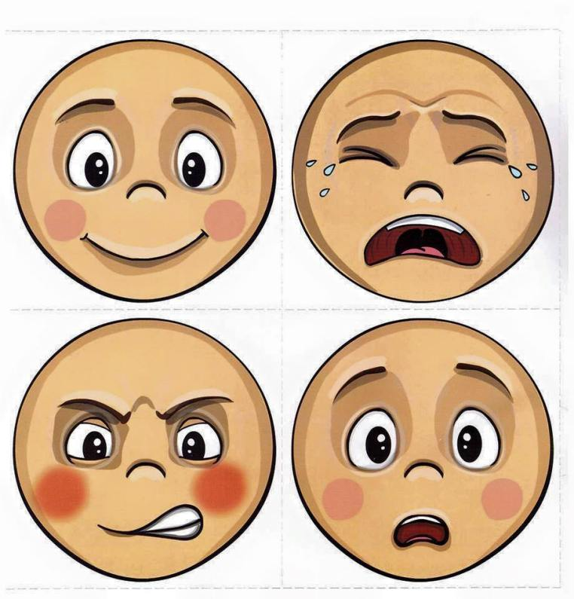

Slide 5
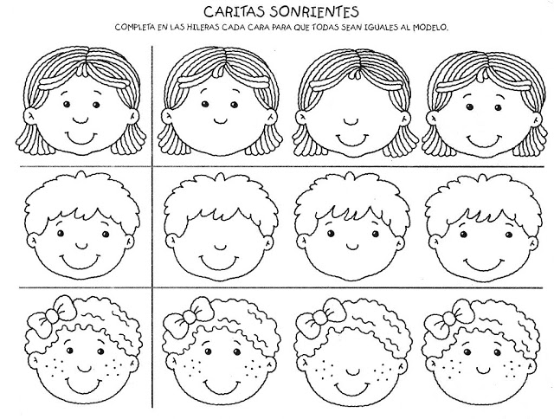
SOLO IMPRIMIR ESTA HOJA

Slide 6
Actividad nº4 Jueves 26 de Marzo
Lenguaje Artístico : “Desarrollando mi creatividad”
Instrucciones : Rasga con tus dedos tiras de papel(hojas de revistas) como si fueran tallarines en una hoja en blanco con la ayuda de estas tiritas imagina y crea, dale un nombre a tu creación. Pídele al adulto que registre.

Slide 7
Actividad nº5 viernes 27 de marzo
Lenguaje verbal : “Creando una historia”
Instrucciones : Observa la lamina del cuento “la ratita presumida ”, describe los personajes , crea una historia lo que tu vayas narrando, finalmente dibuja y colorea a la ratita.

Slide 8


Slide 9
Nota : Papitos toda actividad que se envía al hogar antes de que su hijo/a la realice, observarla comentarla y realizar preguntas(registrar ),así estaremos favoreciendo en el niño/a : expresión oral, creatividad, identidad, autonomía, motricidad, etc. Se solicita mandar evidencias(fotos).
Atentamente tía Cristina.

